Slide 1
НОВЫЕ ФОРМЫ И МЕТОДЫ ОБУЧЕНИЯ
Методист Гильмуллина Я.Т.
Правильно осуществляемое обучение должно происходить по обоюдному желанию учителя и ученика.
Пифагор
«Если ученик не научился сам ничего творить, то и в жизни он всегда будет только подражать, копировать, так как мало таких, которые бы, научившись копировать, умели сделать самостоятельное приложение этих сведений».
Л.Н. Толстой

Slide 2

От учащегося требуется, в первую очередь, тихо вести себя на уроке, внимательно слушать и записывать объяснения преподавателя, а затем, при опросе или на экзамене (зачете), вспомнить и повторить те объяснения, которые давал преподаватель на занятиях. Целью обучения в этом случае является усвоение учащимися некоторой суммы знаний, умений и навыков. Естественно, что обучение приобретает теоретический характер.

Slide 3

Teacher centered education

Slide 4

Student centered education

Slide 5

Сотрудничество

Slide 6

Тренинг (англ. training от train — обучать, воспитывать) — метод активного обучения, направленный на развитие знаний, умений и навыков и социальных установок. Тренинг достаточно часто используется, если желаемый результат — это не только получение новой информации, но и применение полученных знаний на практике.
Тренинг

Slide 7
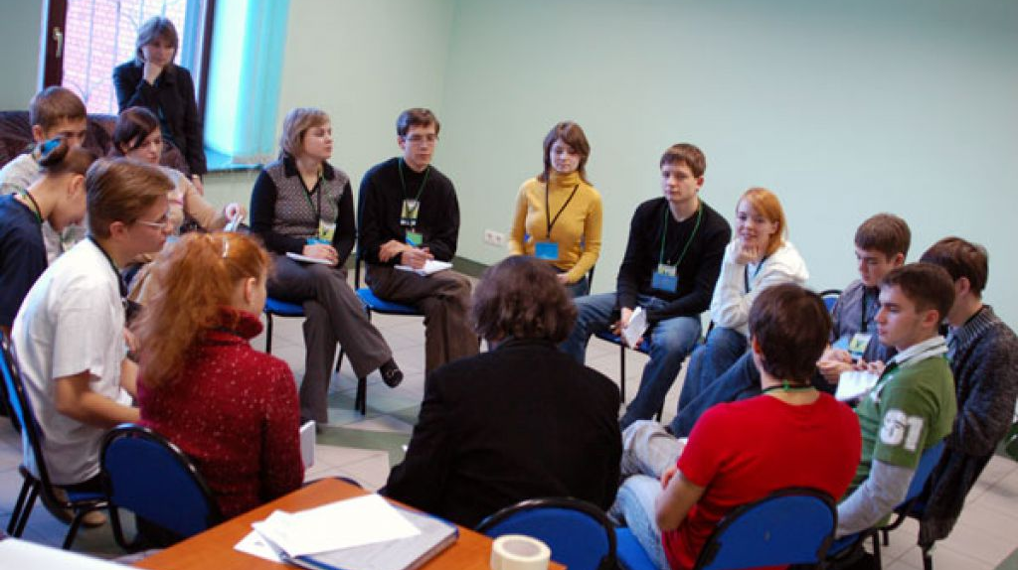
Групповая дискуссия

Slide 8

Мозговой штурм

Slide 9

Метод кейсов

Slide 10

Деловая игра — имитация различных аспектов профессиональной деятельности, социального взаимодействия.
Ролевая игра — это исполнение участниками определенных ролей с целью решения или проработки определенной ситуации.
Дидактические игры. Их основ­ными структурными элементами являются: моделируемый объект учебной деятельности; совместная деятельность участников игры; правила игры; принятие решения в изменяющихся условиях; эф­фективность применяемого решения. Технология игры — это тех­нология проблемного обучения.
Игры-разминки — инструмент, используемый для управления групповой динамикой. Игры-разминки представляют собой расслабляющие и позволяющие снять напряжение, групповые задания.
Игровые методы

Slide 11
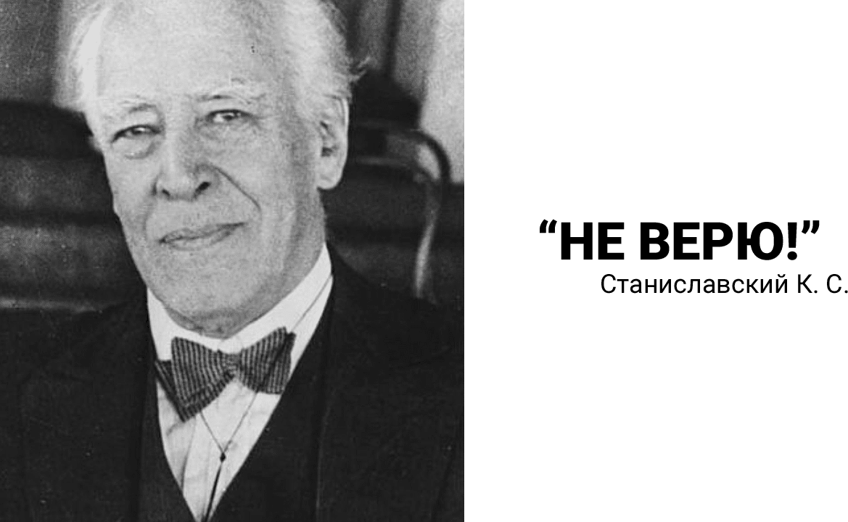

Slide 12

«Поди сюда»

Slide 13

Первоначально его называли методом проблем, так как он всегда предполагает решение какой-то проблемы, предусматривающей, с одной стороны, использование разнообразных методов, с другой - интегрирование знаний, умений из различных областей науки и искусства.
Работа по методу проектов предполагает:
наличие и осознание какой-то проблемы;
процесс ее раскрытия, решения;
чёткое планирование действий;
наличие замысла или гипотезы решения этой проблемы;
чёткое распределение (если имеется в виду групповая работа) ролей, т.е. заданий для каждого участника при условии тесного взаимодействия;
подробное структурирование содержательной части проекта с указанием поэтапных результатов и сроков представления результатов "общественности".
Проектные методы

Slide 14

Этапы
определение проблемы и вытекающих из неё задач исследования;
выдвижение гипотезы их решения;
обсуждение методов исследования;
проведение сбора данных;
анализ полученных данных;
оформление конечных результатов;
подведение итогов, корректировка, выводы (использование в ходе совместного исследования метода "мозгового штурма", "круглого стола", статистических методов, творческих отчетов, просмотров и пр.).
Проектные методы

Slide 15

Модульное обучение — способ организации учебного процесса на основе блочно-модульного представления учебной информации.
Модуль — целостный набор подлежащих освоению умений, знаний, отношений и опыта (компетенций), описанных в форме требований, которым должен соответствовать обучающийся по завершении модуля, и представляющий составную часть более общей функции. Каждый модуль оценивается и обычно сертифицируется.
Модульно-рейтинговые
системы

Slide 16


Slide 17


